Slide 1




Mini
PORTOFOLIO
Data Science
Oleh : Dyah Ayu Amborowati
Digital Skill Fair 31

Slide 2



About Me
Busines
Modeling
Table Of Contents
Data Scrapping
- EDA
Data Modeling
-Evaluation
Titanic - Machine Learning from Disaster
Digital Skill Fair 31
Conclusion

Slide 3

About Me
Hallo semua. Nama saya Dyah Ayu Amborowati
Saya seorang mahasiswa Jurusan Informatika di ITSK RS Dr. Soepracen Malang, yang penuh semangat dalam mengeksplorasi dunia Data. Dengan tekad belajar yang tak kenal lelah, saya bermimpi menjadi seorang Data Analist / Data Scientist dan menjadi pengaruh positif dalam evolusi Data Analyst / Data Scientist ke depannya. Saya ingin menghadirkan perubahan positif melalui machine learning yang saya buat.
Dyah Ayu Amborowati

Slide 4





Road data extraction
Data Scrapping
3. Data Modeling
The Titanic disaster dataset was sourced from Kaggle https://www.kaggle.com/competitions/titanic
The data will be trained using three machine learning algorithms neural networks, support vector machines (SVM), and k-nearest neighbors (KNN
2. EDA + Feature Engineering
4. Data Evaluation
The dataset will be subjected to in-depth analysis to extract meaningful insights and identify potential modifications for optimal model training.
Model performance will be evaluated based on accuracy. classification report, and confusion matrix.
Digital Skill Fair 31

Slide 5
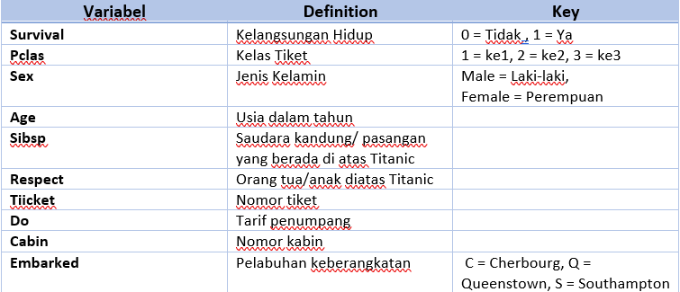
Data Scrapping
TUJUAN :
Tujuan utama analisis ini adalah untuk mengidentifikasi faktor-faktor utama yang memengaruhi tingkat keselamatan penumpang selama bencana Titanic. Dengan membandingkan kinerja berbagai algoritma pembelajaran mesin, kami bertujuan untuk mengembangkan model prediktif yang dapat secara akurat mengklasifikasikan penumpang sebagai korban selamat atau korban luka.

Slide 6
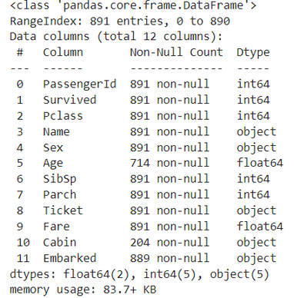
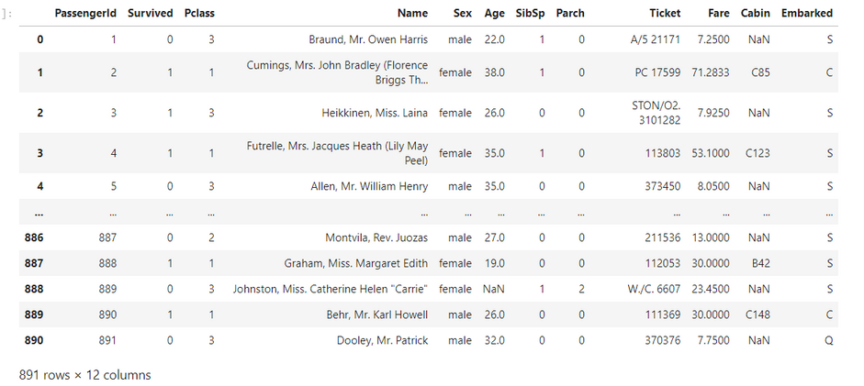
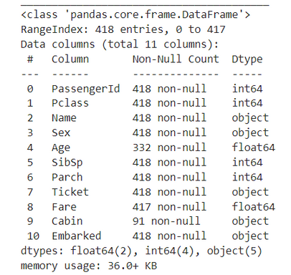
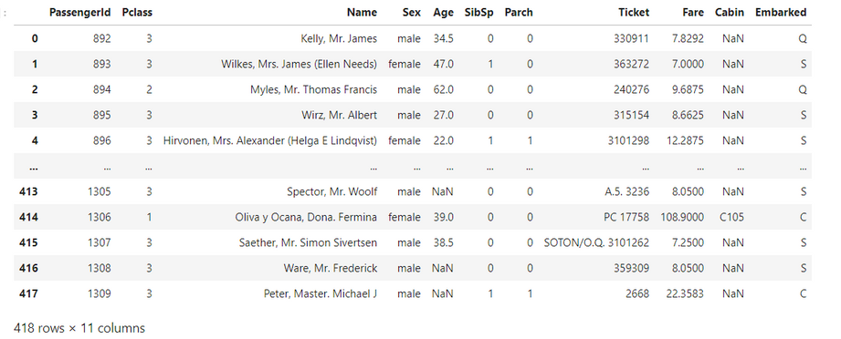
Data Scrapping
Train Data
Test Data

Slide 7
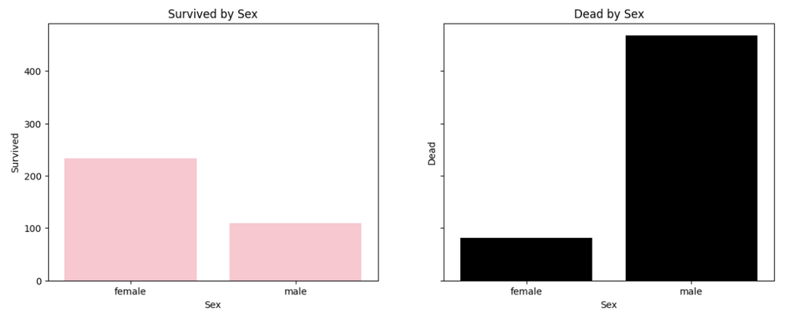
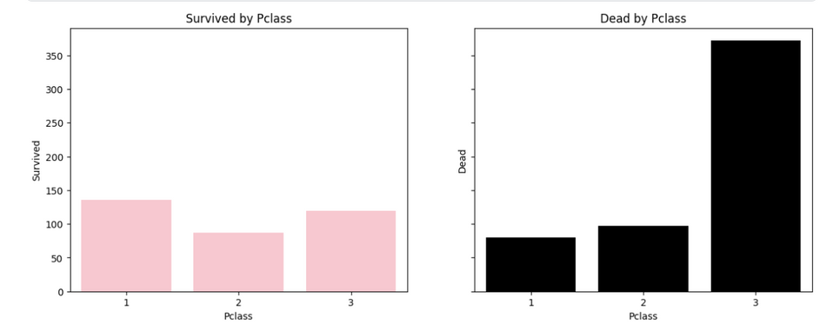
EDA
(Explorasi Data Analyst)
Perempuan memiliki tingkat kelangsungan hidup yang jauh lebih tinggi dibandingkan dengan laki-laki
Penumpang kelas satu memiliki tingkat kelangsungan hidup tertinggi, sedangkan penumpang kelas tiga memiliki tingkat kematian tertinggi

Slide 8
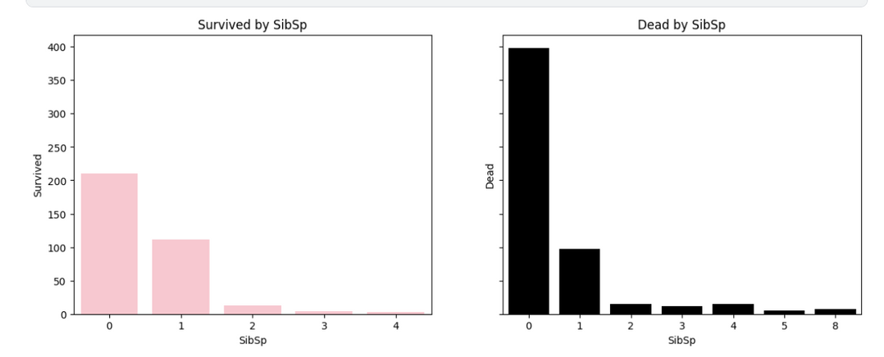
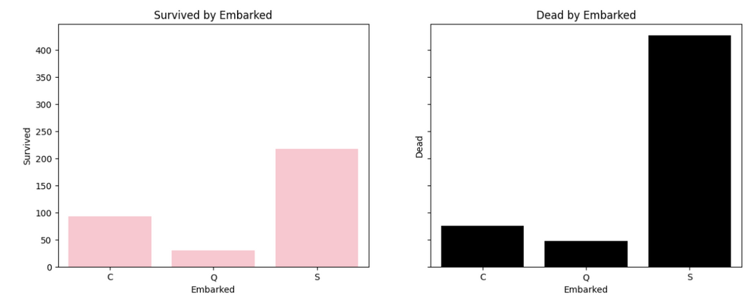
EDA
(Explorasi Data Analyst)
Penumpang yang bepergian sendiri memiliki tingkat kematian tertinggi, sedangkan yang bepergian dengan dua atau lebih orang tua atau anak-anak memiliki tingkat kelangsungan hidup tertinggi
penumpang yang memiliki probabilitas bertahan hidup lebih tinggi adalah yang keberangkatan dari C

Slide 9
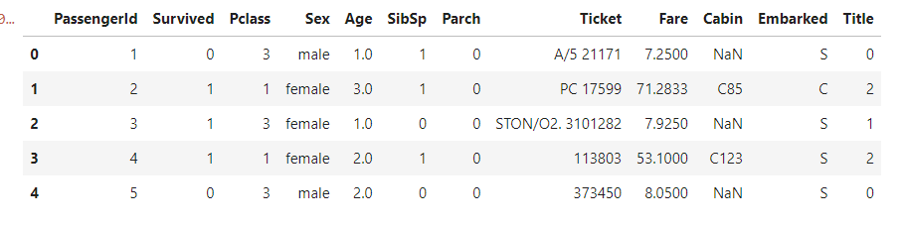
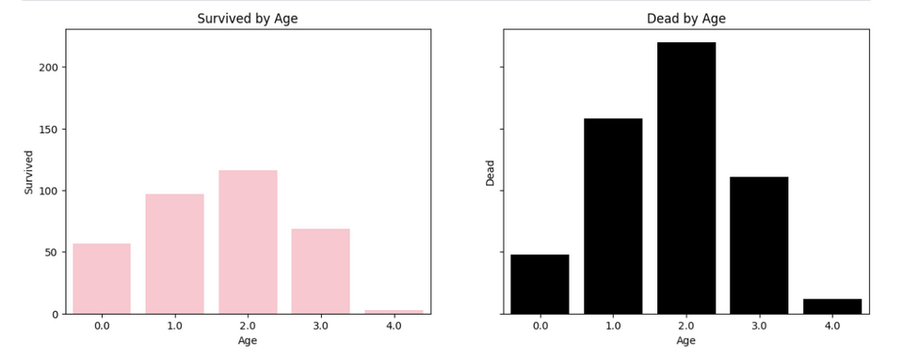
Untuk meningkatkan kinerja model, kolom usia diubah menggunakan kode di bawah ini:
• O untuk individu berusia 16 tahun atau lebih muda,
• 1 untuk mereka yang berusia 17 hingga 26 tahun,
• 2 untuk 27 hingga 36 tahun,
• 3 untuk 37 hingga 62 tahun, dan
• 4 untuk mereka yang berusia di atas 62 tahun.
Feature Engineering
Tujuan feature engineering adalah untuk meningkatkan kinerja model pembelajaran mesin dengan membuat, memilih, atau mengubah fitur (variabel) yang digunakan dalam pelatihan model

Slide 10
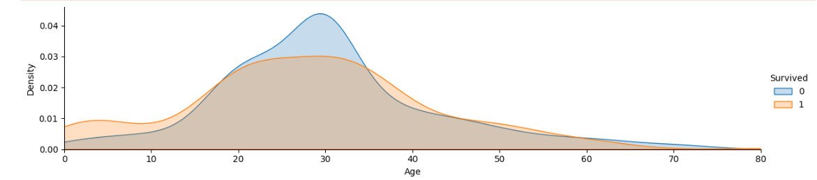
Feature Engineering
Grafik menunjukkan distribusi usia penumpang Titanic yang selamat dan yang meninggal. Jelas bahwa kelompok usia 20-30 tahun mengalami tingkat kematian dan kelangsungan hidup tertinggi.

Slide 11
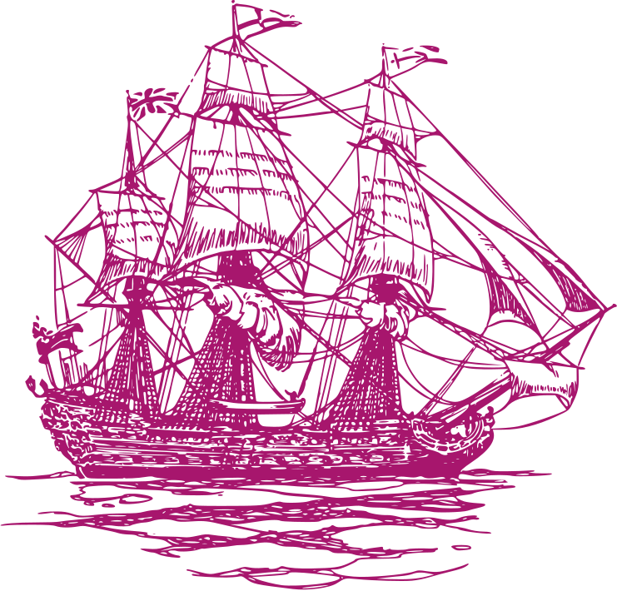
Data Modeling
Selanjutnya, kode tersebut mengkategorikan fitur menjadi tipe numerik dan kategoris. Fitur numerik distandarisasi menggunakan StandardScaler, sedangkan fitur kategoris dikodekan one-hot menggunakan OneHotEncoder. Langkah praproses ini penting untuk memastikan bahwa data berada dalam format yang sesuai untuk algoritme pembelajaran mesin.

Slide 12
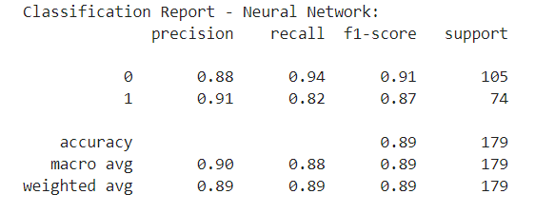
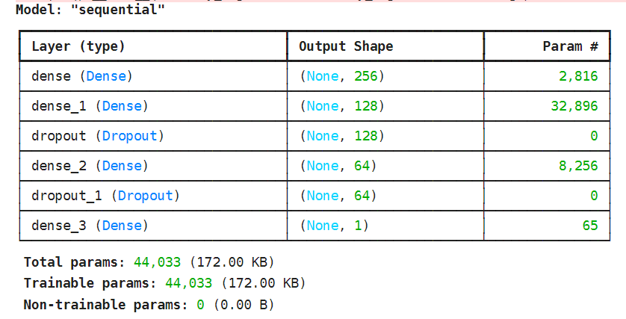
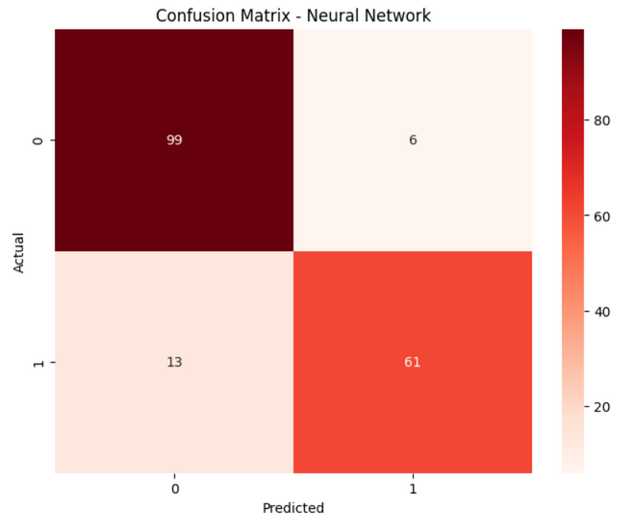
Data Modeling
Classification Report
Confusion
Matrix
Sequential Layer (Best Model)

Slide 13
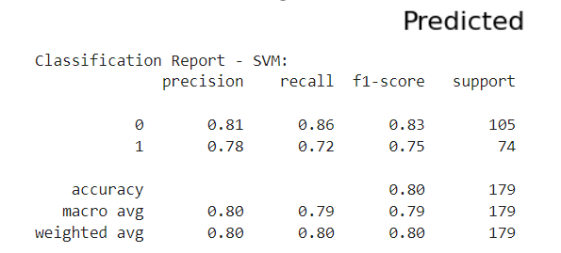
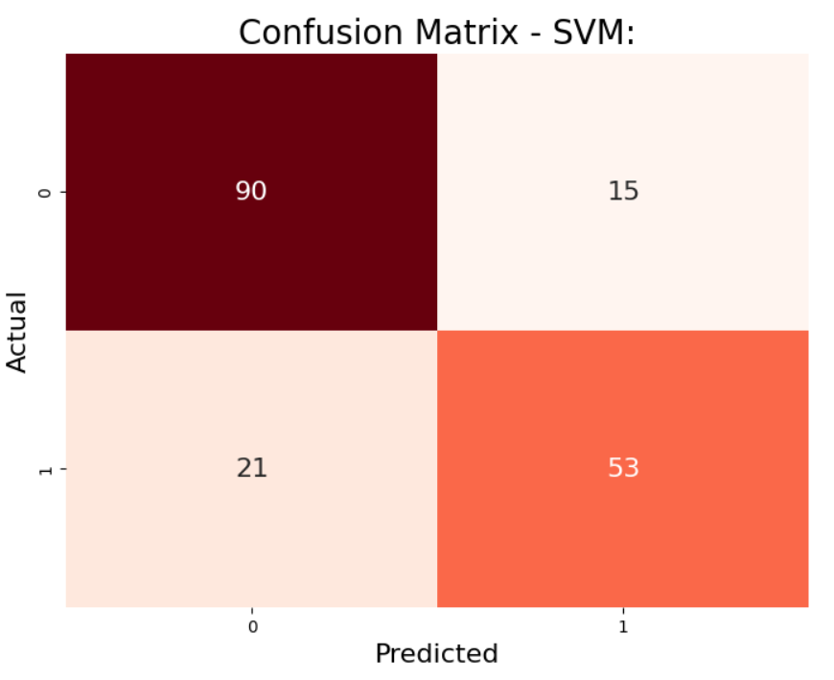
Data Modeling
Support Vektor Machine (SVM)
Best parameters for SVM: {'C': 10, 'gamma': 0.1, 'kernel': 'poly'}

Slide 14
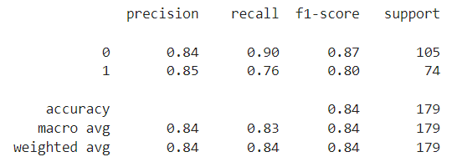

Data Modeling
KNN Classifier
Best parameters for KNN: {'metric': 'manhattan', 'n_neighbors': 12, 'weights': 'uniform'}

Slide 15



Conclusion
Pertanyaan
1. Jenis kelamin penumpang manakah yang lebih mungkin selamat dari tragedi tersebut?
2. Apakah situasi membawa banyak anggota keluarga memengaruhi kemampuan bertahan hidup dalam tragedi ini?
3. Di dalam Titanic, terdapat beberapa kelas. Kelas manakah yang memiliki kemungkinan selamat yang tinggi?
4. Dalam tragedi ini, rentang usia berapa yang lebih mungkin selamat?
5. Dari ketiga jenis algoritma yang akan dibentuk, algoritma manakah yang terbaik untuk dataset Titanic ini?

Slide 16



Conclusion
Jawaban
1. Penumpang perempuan memiliki kemungkinan bertahan hidup lebih tinggi daripada penumpang laki-laki.
2. Ya. Ada pengaruhnya. Berdasarkan data yang diberikan, kondisi tidak bersama keluarga/kerabat dapat meningkatkan kemungkinan bertahan hidup.
3. Kelas 1.
4. Ditemukan bahwa rentang usia 20-30 tahun lebih mungkin bertahan hidup, namun pada rentang tersebut banyak juga yang meninggal.
5. Dari ketiga jenis algoritma, yaitu neural network, SVM, dan KNN classifier, diperoleh hasil sebagai berikut:
a. Neural Network: 88,82%
b. KNN Classifier: 84,35%
c. SVM: 79,88%
Algoritma neural network memiliki kemampuan akurasi yang lebih tinggi dibandingkan dengan kedua algoritma lainnya.

Slide 17
Conclusion
Saran
1. Potensi akurasi model pembelajaran mesin yang akan dikembangkan dapat ditingkatkan lebih jauh melampaui hasil yang dicapai dalam studi kasus ini.
2. Pustaka LazyPredict dapat digunakan untuk membandingkan kinerja akurasi berbagai model pembelajaran mesin dengan cepat.
3. Model pembelajaran mesin atau pembelajaran mendalam alternatif dapat dieksplorasi untuk mengidentifikasi jenis yang paling sesuai untuk menangani klasifikasi jumlah korban dalam kecelakaan kapal Titanic,

Slide 18


Terimakasih
dyah_hay
Digital Skill Fair 31

